Slide 1
大中票券債券市場展望雙週報
2018/12/03
Peter Tsai

Slide 2
市場回顧
美債利率過去兩周走勢盤整後下跌。11月美股大幅震盪，市場對後市看法轉保守。聯準會主席偏鴿派的談話，10y利率向3.0%下測。上週五美債10y收盤在2.9879%。台債10y利率在上攻1.0%未果後，空方收斂，加上美債利率偏多，台債10Y利率也轉為下跌。上週收盤，5年券收在0.785%，10年券收在0.947%。

Slide 3
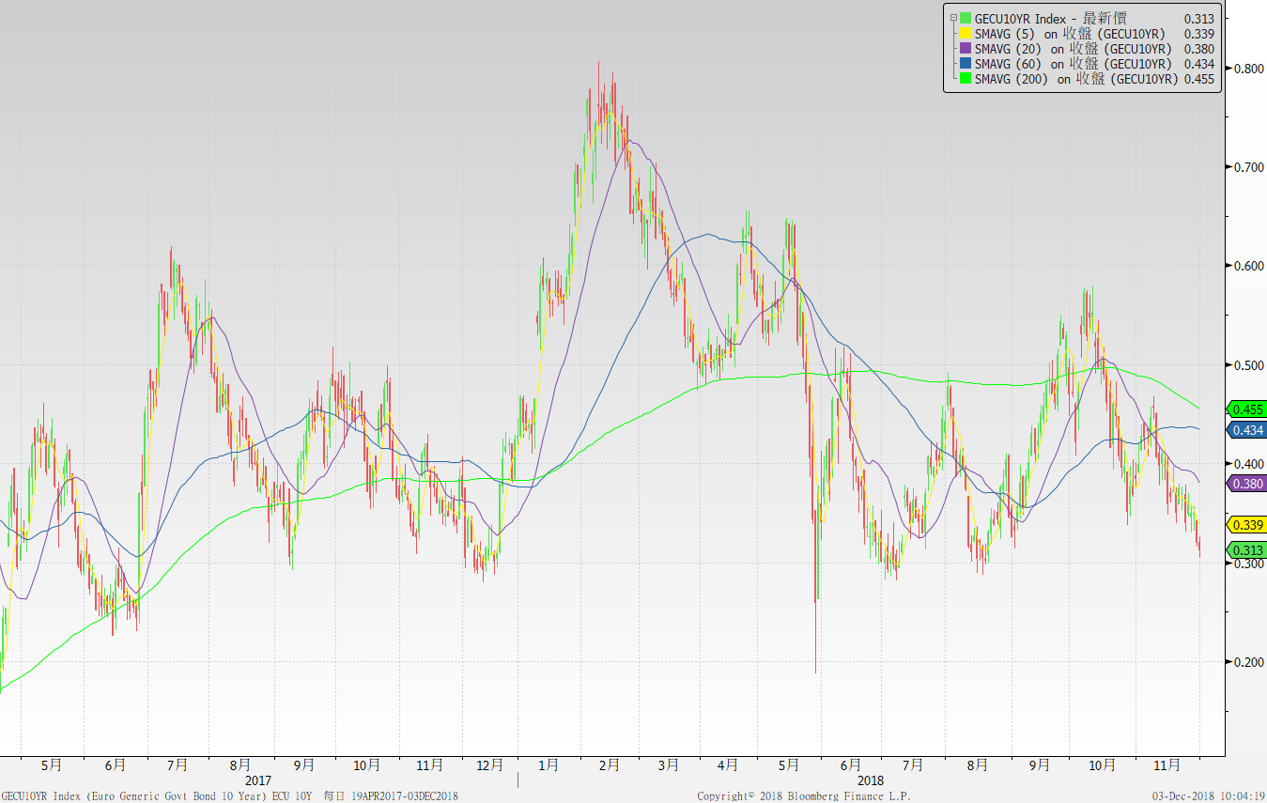
歐債十年期利率走勢圖

Slide 4
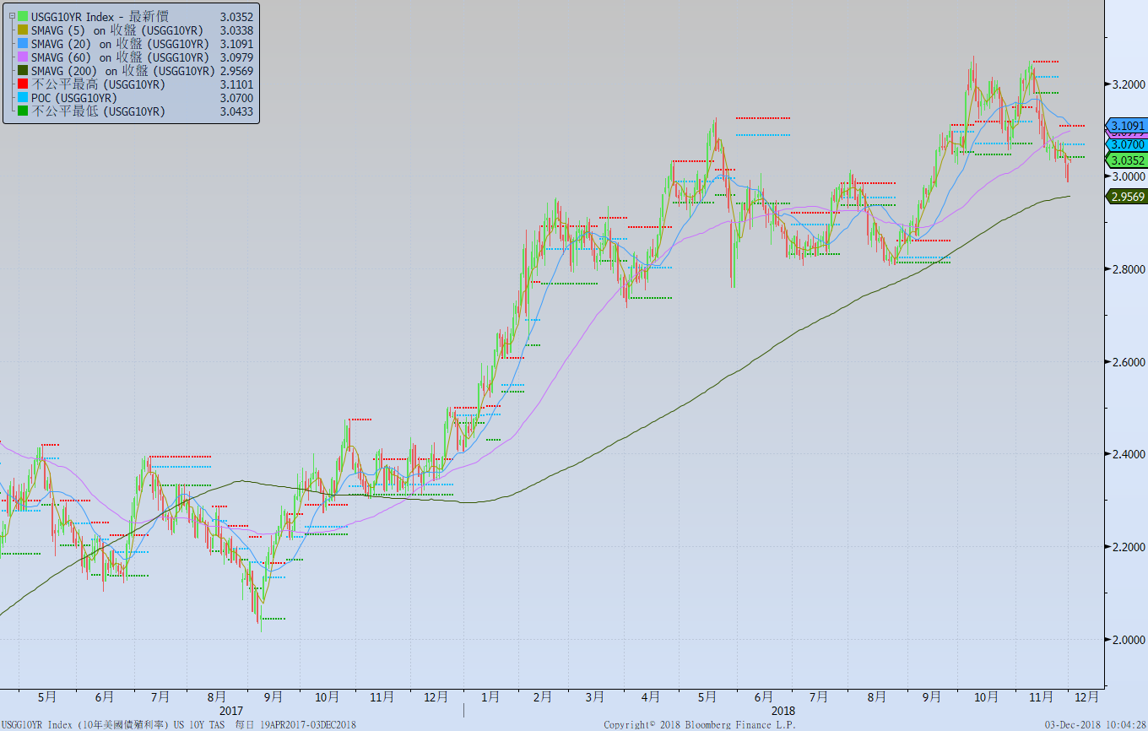
美債十年期利率走勢圖

Slide 5
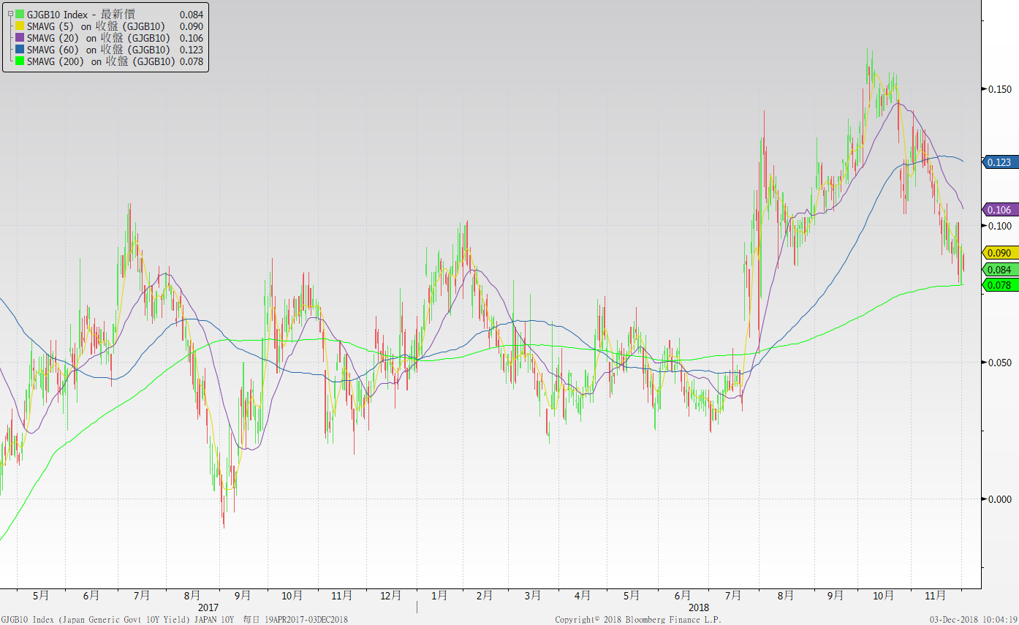
日債十年期利率走勢圖

Slide 6
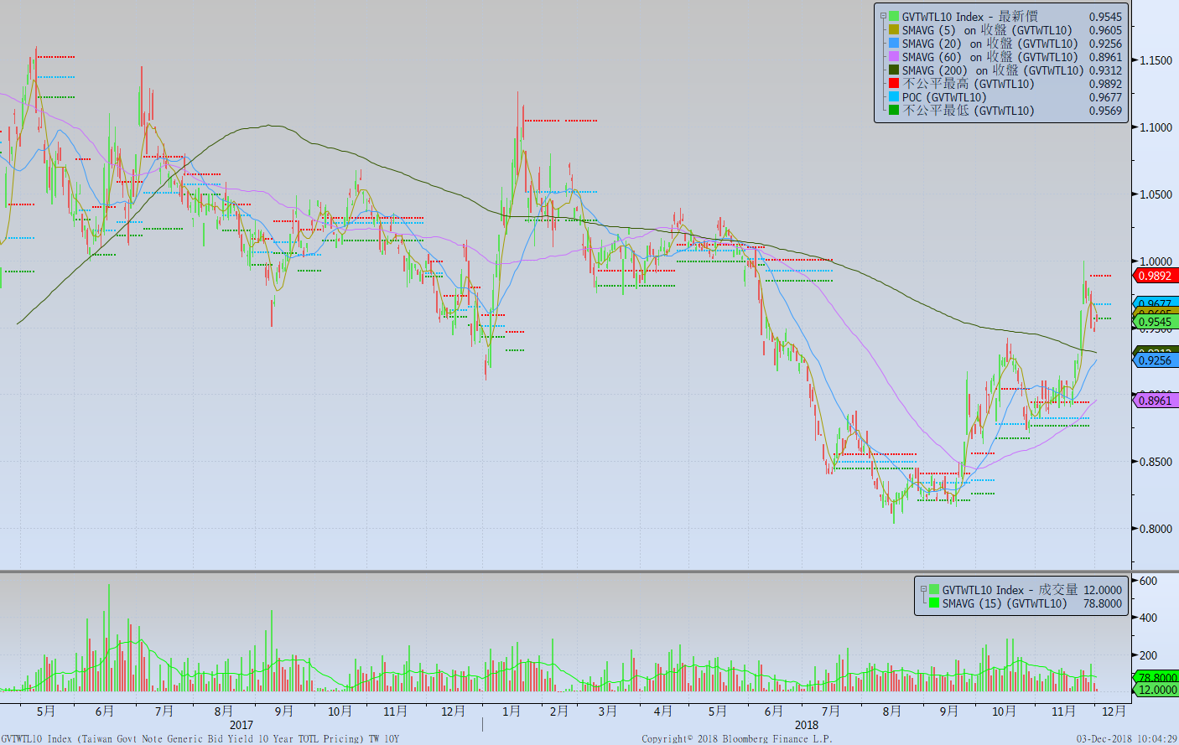
台債十年期利率走勢圖

Slide 7
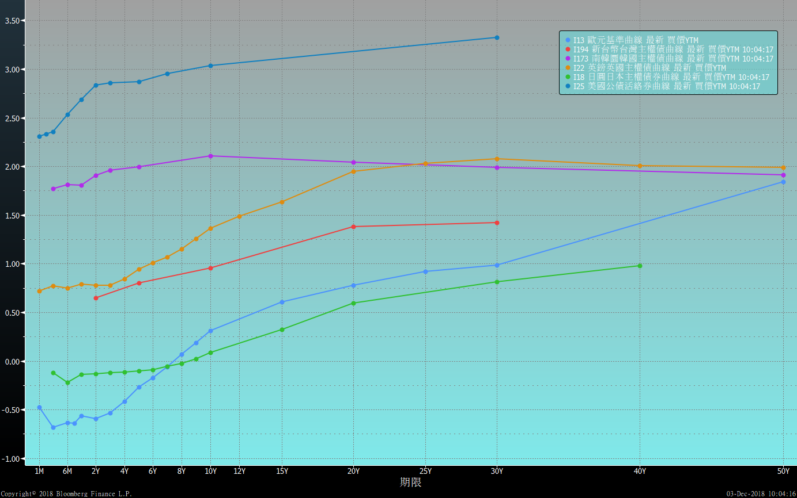
主要國家殖利率曲線

Slide 8
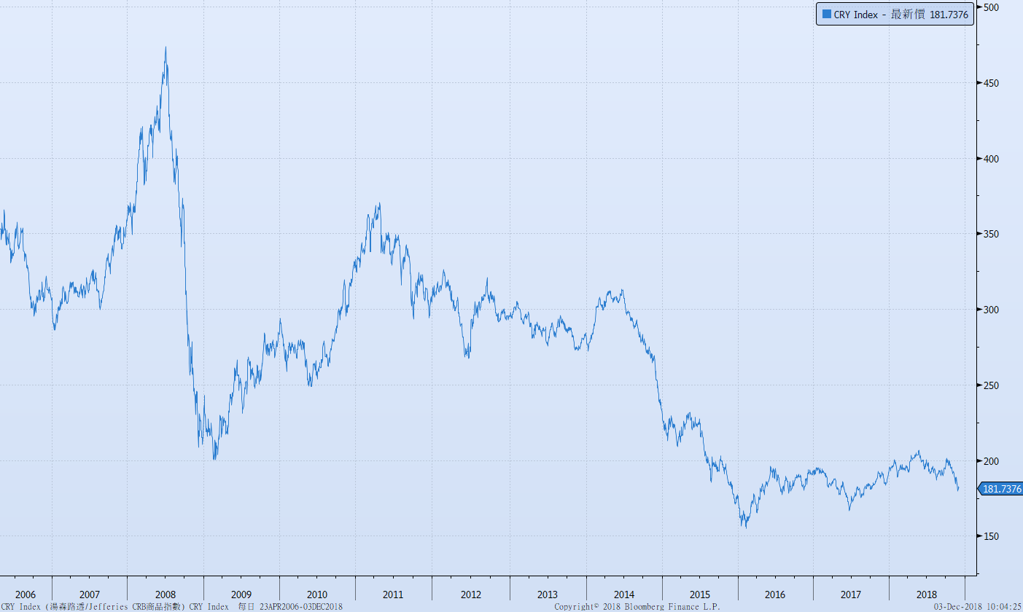
原物料指數

Slide 9
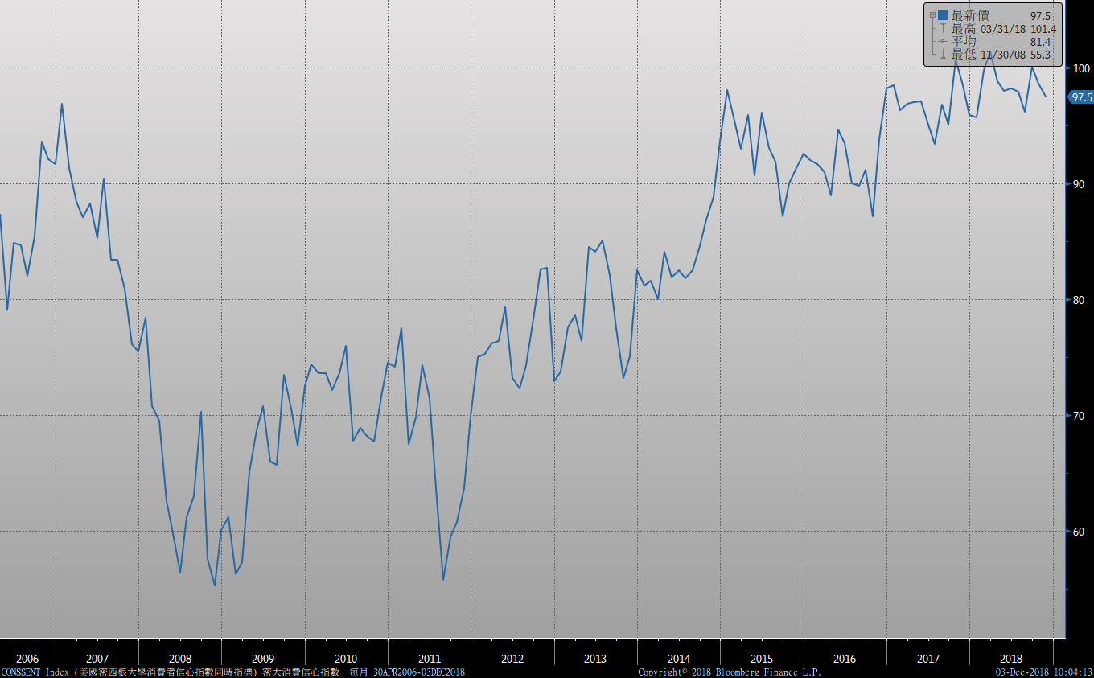
密大消費信心

Slide 10
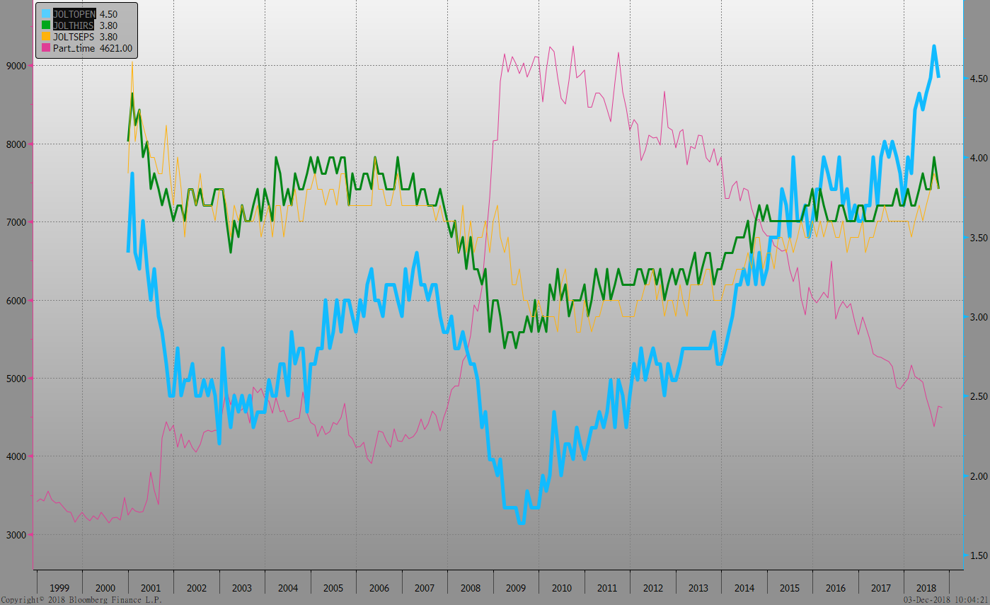
美國就業情況

Slide 11
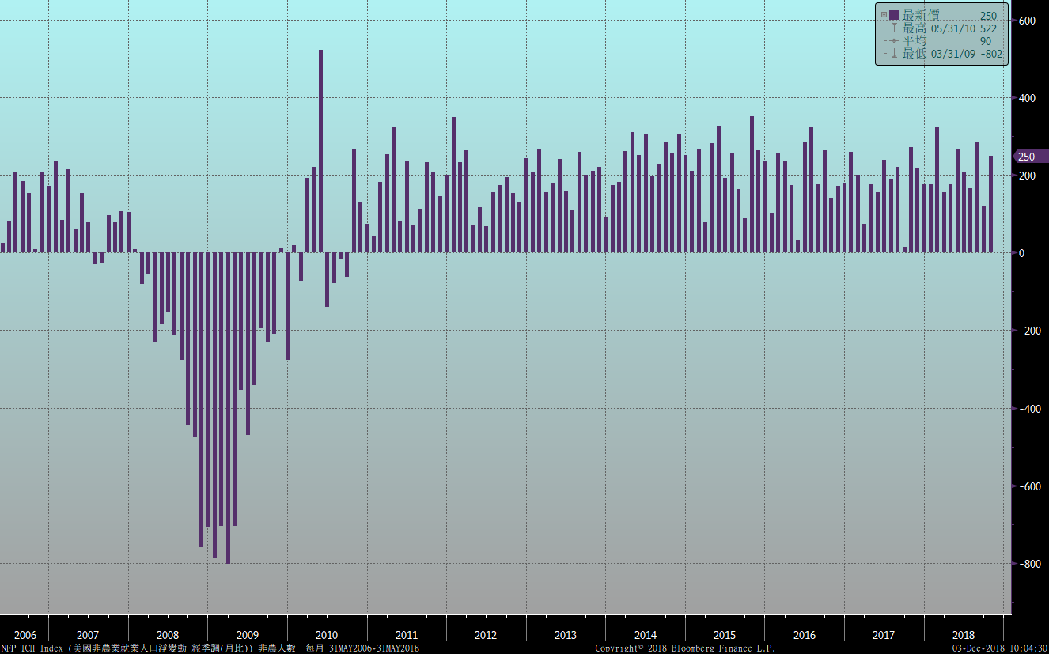
非農就業人數

Slide 12
經濟數據預報

Slide 13
市場展望
從利率走勢看，美債10y利率若跌破3.0%，伴隨聯準會調整態度，高檔M頭極有可能成形。台債利率觸及高檔後回跌，10y利率在0.94%到0.95%間或有盤整機會。
經濟數據方面，即將公布中國11月財新製造業PMI，歐元區11月Markit製造業PMI終值，美國11月ISM製造業指數。美國11月非農就業報告。台灣11月CPI數據。台債利率走勢，受到美債利率回跌影響，台債利率也從近期高檔走低。新10年券雖上場交易，成交較清淡，但空頭危機已解。操作上，仍建議逢低擇機調節。

